Slide 1
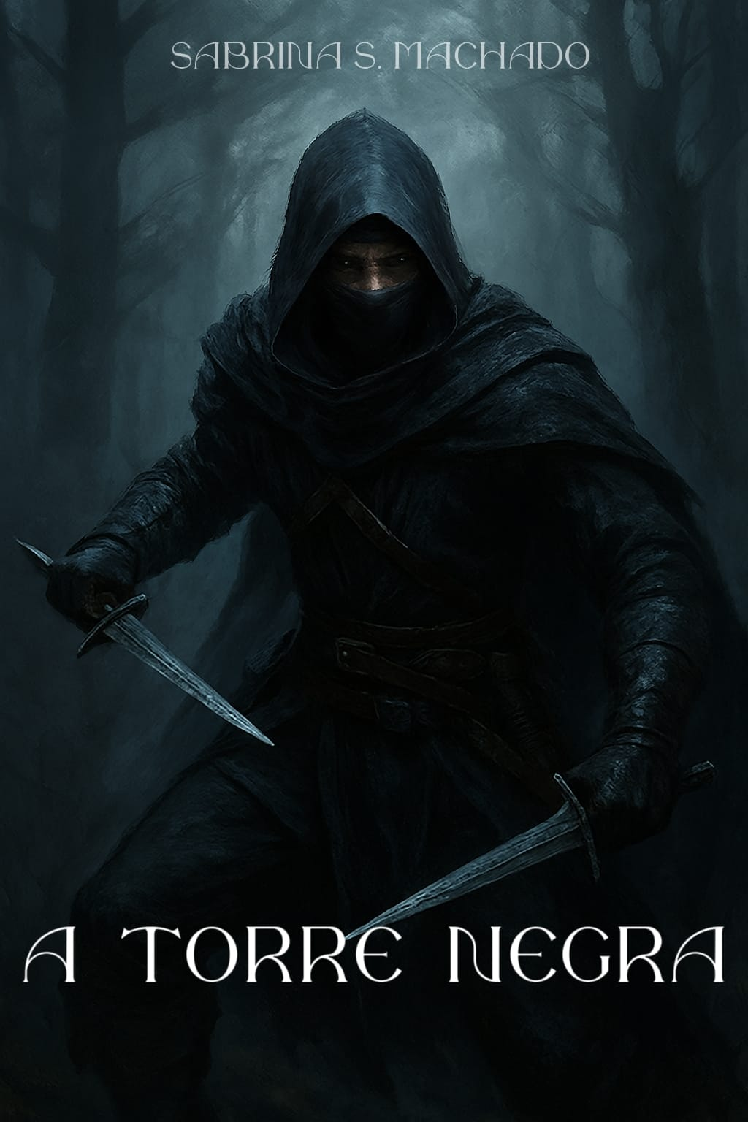

Slide 2
Introdução — Onde a Névoa Nunca Dorme
Há lugares que não pertencem ao mundo dos vivos, embora estejam nele. Varnholt é um desses lugares. Escondida entre montanhas esquecidas e vales que ninguém ousa nomear, Varnholt é uma cidade que respira silêncio. Suas casas de pedra escurecida parecem observar quem passa. As ruas são estreitas, tortuosas, como se tivessem sido desenhadas por mãos febris. O tempo ali não corre — ele rasteja. Mas o que realmente define Varnholt não são seus muros ou seus sinos enferrujados. É o que repousa além dela: a Floresta Negra. A floresta é viva. Não como as outras. Ela pulsa. Ela escuta. Ela corrompe. Dizem que quem entra nela leva consigo algo puro — e volta com algo quebrado. A névoa que a cobre nunca se dissipa. Ela se agarra à pele, aos ossos, aos pensamentos. E no coração dessa floresta, ergue-se a Torre Negra. A torre não tem janelas. Não tem portas. Não tem tempo. Ela apenas está. Como um segredo que ninguém quer descobrir, mas que todos sentem. Alguns dizem que ela foi construída por reis enlouquecidos. Outros, que ela nasceu do próprio solo, como um tumor. Mas todos concordam em uma coisa: ela chama. E foi esse chamado que Karl Borg atendeu. Nascido em Varnholt, moldado pela floresta, tocado pela torre — Karl não é apenas um homem. Ele é o reflexo do que acontece quando a escuridão encontra propósito. Um assassino. Um guardião. Um mistério. Esta é sua história. Mas cuidado: ao virar estas páginas, você também estará entrando na floresta. E nem todos voltam.

Slide 3
CAPÍTULO 1
A Cidade de Varnholt

Slide 4
A Sombra de Karl Borg
🌑 Capítulo 1 — A Cidade de Varnholt
  Varnholt era uma cidade esquecida pelo tempo, cercada por muralhas de pedra gasta e telhados cobertos de musgo. Suas ruas estreitas serpenteavam entre construções tortas, onde o vento parecia sussurrar segredos antigos. O céu sobre Varnholt raramente se abria — nuvens densas e cinzentas pairavam como um presságio constante. Os sinos da igreja tocavam em horários incertos, e os moradores evitavam sair após o pôr do sol.Ao norte da cidade, além dos campos abandonados e das ruínas de um antigo cemitério, estendia-se a Floresta Negra — um lugar que não constava em mapas e que os mais velhos chamavam de “o véu entre os mundos”. A vegetação ali era espessa, sufocante, e a luz do dia mal tocava o solo. Quem entrava naquela floresta voltava... diferente. Alguns perdiam a fala. Outros, a sanidade. E alguns simplesmente não voltavam.Dizia-se que a floresta corrompia a alma. Que ela sussurrava promessas aos fracos, mostrava visões aos desesperados e oferecia poder aos ambiciosos. Era lá que ficava a Torre Negra — uma estrutura antiga, feita de pedra obsidiana, sem janelas, sem portas visíveis. Ela se erguia como um dedo apontando para o céu, envolta por uma névoa que jamais se dissipava. Ninguém sabia quem a construíra, nem por quê. Mas todos sabiam que ela chamava.

Slide 5
CAPÍTULO 2
Karl Borg

Slide 6
A Sombra de Karl Borg
🌑 Capítulo 2 - Karl Borg
  Karl Borg nasceu em Varnholt, filho de um ferreiro e de uma curandeira. Desde pequeno, era silencioso, observador, com olhos que pareciam enxergar além da pele das pessoas. Aos doze anos, desapareceu por três dias. Quando voltou, estava diferente. Não falava sobre o que viu na floresta. Mas seus olhos estavam mais escuros. Mais fundos.Com o tempo, Karl tornou-se um nome temido. Um assassino silencioso, envolto em uma capa preta, que surgia como sombra e desaparecia como fumaça. Diziam que ele ouvia a floresta. Que a Torre Negra o havia escolhido. Que seus punhais — sempre dois, um em cada mão — não cortavam apenas carne, mas também esperança.Karl não matava por ouro. Matava por equilíbrio. Por ordem. Por algo que só ele compreendia. E cada vez que voltava à floresta, voltava mais frio. Mais preciso. Mais vazio.

Slide 7
CAPÍTULO 3
Vozes na Névoa

Slide 8
A Sombra de Karl Borg
🌑 Capítulo 3 — Vozes na Névoa
  Karl caminhava pela trilha esquecida que levava à Floresta Negra. A névoa parecia viva, se movendo contra o vento, envolvendo seus passos como dedos invisíveis. Cada árvore tinha um rosto, cada galho parecia sussurrar seu nome. Ele já não temia a floresta — ele a compreendia.Naquela noite, ele não buscava um alvo. Buscava respostas. A Torre Negra havia chamado novamente, com sonhos que não eram sonhos, mas memórias de algo que ele nunca viveu. Vozes antigas ecoavam em sua mente, falando em línguas mortas, prometendo poder, exigindo sacrifício.Ao chegar à clareira onde a torre se erguia, Karl parou. A estrutura parecia maior do que antes, como se crescesse com cada alma ceifada. A névoa ali era mais densa, quase sólida. Ele se ajoelhou, cravou as adagas no chão e esperou. A terra pulsava sob seus joelhos.

Slide 9
CAPÍTULO 4
A CHAVE

Slide 10
A Sombra de Karl Borg
🌑 Capítulo 4 – A chave
  Havia uma porta, mas ela se abria para Karl. Um corredor estreito surgiu entre as pedras, como se a própria construção se moldasse à sua presença. Lá dentro, o ar era pesado, impregnado de séculos de dor e promessas quebradas.No centro da sala circular, uma figura o aguardava. Alta, envolta em trapos escuros, com olhos que brilhavam como brasas. O Guardião. Ele não falava com palavras, mas com pensamentos. Mostrou a Karl visões de reis corrompidos, de pactos selados com sangue, de assassinos que vieram antes dele — todos consumidos pela torre.Mas Karl era diferente. Ele não buscava glória. Ele buscava equilíbrio. E por isso, o Guardião lhe ofereceu um presente: uma terceira lâmina, feita de obsidiana viva, que pulsava como um coração. “Ela corta o que não pode ser visto”, disse a voz em sua mente.Karl aceitou. E naquele momento, parte dele morreu. E outra parte nasceu.

Slide 11
CAPÍTULO 5
O Julgamento de Varnholt

Slide 12
A Sombra de Karl Borg
🌑 Capítulo 5 — O Julgamento de Varnholt
  Karl voltou à cidade como uma sombra. Os sinos da igreja tocaram sem que ninguém os tocasse. Os cães uivaram. As crianças choraram sem saber por quê.Ele sabia o que precisava fazer. A torre havia mostrado: havia um traidor entre os homens de Varnholt. Alguém que havia feito um pacto com o véu, que alimentava a floresta com sangue inocente. Karl não sabia o nome — ainda — mas sabia que a cidade estava doente.Naquela noite, ele caminhou pelas ruas como um fantasma. Observou. Escutou. E quando a lua ficou vermelha, ele agiu. Três corpos foram encontrados pela manhã, cada um com um símbolo gravado no peito — o mesmo símbolo que pulsava na lâmina de obsidiana.O povo não sabia se agradecia ou temia. Mas sabiam que Karl Borg não era mais apenas um homem. Ele era o equilíbrio. Ele era o julgamento.

Slide 13
AGRADECIMENTOS

Slide 14
A Sombra de Karl Borg
🌑 Obrigado por ler até aqui.
  Este eBook foi tecido por mãos invisíveis: a imaginação e a inteligência artificial.
  É um projeto desenvolvido a partir do Bootcamp: Universia - Fundamentos de IA Generativa.

Slide 15
